Slide 1
ARRAY.SORT()
Nuria Gutierrez Liaño

Slide 2
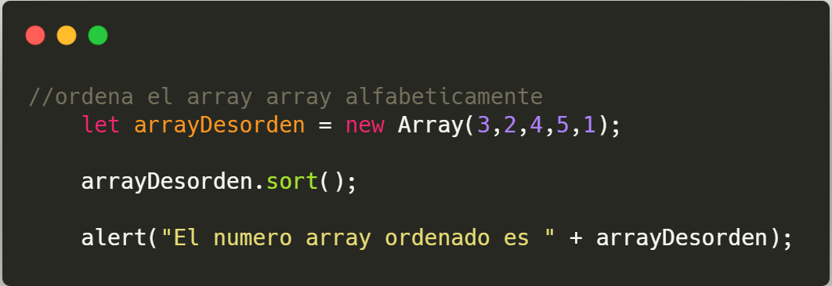
Ordenación de forma normal

Slide 3
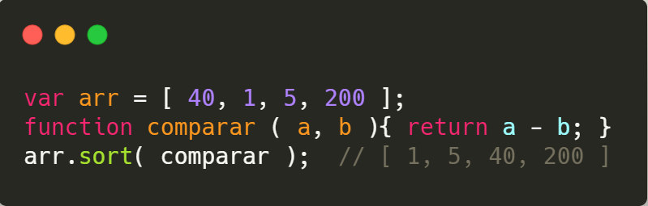
ARRAY.SORT() CON FUNCION DE COMPARAR
Defino un array “arr” con números.
Creo la función comparar pasando dos parámetros
“a” y “b”, de esta forma nos devolverá el array ordenado
De menor a mayor

Slide 4
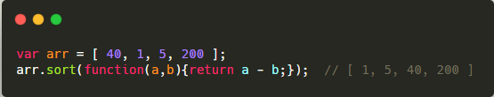
ARRAY.SORT() CON FUNCION DE ANÓNIMA
Defino un array “arr” con números.
Creo la función anónima pasando dos parámetros
“a” y “b”, de esta forma nos devolverá el array ordenado
De menor a mayor

Slide 5
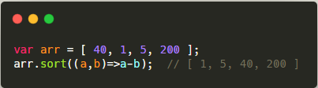
ARRAY.SORT() CON FUNCION FLECHA
Defino un array “arr” con números.
Creo la función flecha pasando dos parámetros
“a” y “b”, de esta forma nos devolverá el array ordenado
De menor a mayor

